Slide 1

UBND PHƯỜNG PHÚC LỢI
TRƯỜNG MẦM NON HOA SỮA
LĨNH VỰC PHÁT TRIỂN THẨM MỸ
Đề tài: - Dạy VĐ “Vui đến trường”
- NDKH: Nghe hát “ Thật đáng chê”
- Trò chơi “ Nghe giai điệu đoán tên bài hát”
Lứa tuổi: Mẫu giáo nhỡ 4-5 tuổi
Giáo viên: Nguyễn Thị Hòa

Slide 2


SẮC MÀU ÂM NHẠC

Slide 3

PHẦN 1
Dạy VĐ: “ Vui đến trường”

Slide 4

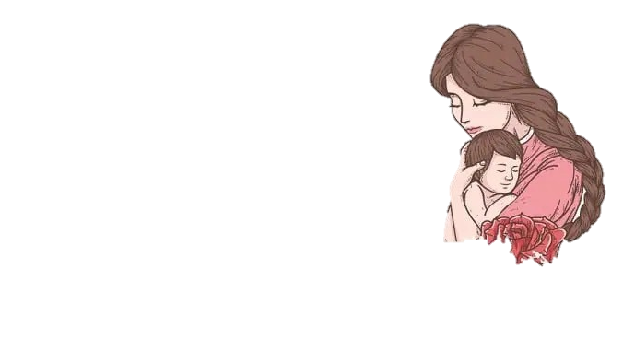
PHẦN 2
Nghe hát “ Thật đáng chê”

Slide 5
TCAN:
Nghe giai điệu đoán tên bài hát

Slide 6





